Slide 1


ESCUELA NORMAL DE PREESCOLAR
LICENCIATURA EN EDUCACIÓN PREESCOLAR
CICLO ESCOLAR 2020-2021
SEMESTRE: II SECCIÓN: A
CURSO:
Forma Espacio Y Medida
Unidad de aprendizaje II: Estrategias de enseñanza y aprendizaje para el desarrollo de la ubicación espacial y del pensamiento geométrico
Competencias de la unidad de aprendizaje :
Conoce y analiza los conceptos y contenidos del programa de estudios de la educación básica de matemáticas; crea actividades contextualizadas y pertinentes para asegurar el logro del aprendizaje de sus alumnos, la coherencia y la continuidad entre los distintos grados y niveles educativos.
Diseña y utiliza los recursos y medios didácticos pertinentes para desarrollar el sentido espacial y el pensamiento geométrico, acorde con los procesos de desarrollo cognitivo y socioemocional de los alumnos.
Utiliza los resultados de la investigación para profundizar en el conocimiento y los procesos de aprendizaje de las matemáticas de sus alumnos.
Propósito de la unidad de aprendizaje: En la unidad de aprendizaje, los estudiantes normalistas emplearán el enfoque de la resolución de problemas para el desarrollo del sentido espacial y el pensamiento geométrico, a través de procesos de reflexión apoyados en referentes teóricos, con la finalidad de fortalecer sus competencias matemáticas y aplicarlas en el nivel preescolar.
DOCENTE:
Rocío Blanco Gómez
NOMBRE DE LAS ALUMNAS:
ANDREA ELIZABETH AGUIRRE RODRIGUEZ #1
VALERIA GALINDO TORRES #4
KAREN MARISOL MARTÍNEZ REYES #13
DANIELA LIZETH TRUJILLO MORALES #20
SALTILLO, COAHUILA DE ZARAGOZA. Mayo 2021

Slide 2
Secuencia didáctica(Haciendo pedidos)
Nombre del tema /contenido: Figuras y cuerpos geométricos
Grado de aplicación: 1ero de preescolar
Propósito del alumno:
Identificar qué y cuantas figuras forman un modelo que se le ha entregado, hacer el pedido verbal a la educadora de las figuras que necesita para armar el objeto igual al dibujo, y una vez que cuente con ellas, copiar el modelo.
Propósito del docente:
Proponer situaciones donde se pongan en juego los conocimientos previos del alumno y a partir de ellos, construir nuevas conceptualizaciones. Así mismo, generar un ambiente de aprendizaje que favorezcan experiencias significativas y evalúa el logro del aprendizaje esperado
Campo de Formación Académica Pensamiento matemático | Organizador Curricular 1 | Aprendizaje esperado
 | Forma, espacio y medida | • Reproduce modelos con formas, figuras y cuerpos geométricos.
 | Organizador Curricular 2
 | Figuras y cuerpos geométricos

Slide 3
Actividad | Organización | Materiales | Tiempo
Inicio: Para iniciar actividades la alumna, se le presenta un video sobre las figuras geométricas, posterior a ello la educadora inicia cuestionándola a partir de lo ya observado: ¿Cómo es un cuadrado?¿Cómo es un triángulo?¿Cómo es un círculo? | Individual | Laptop Internet https://www.youtube.com/watch?v=IHaY0uSZifs | 10minutos
Desarrollo: La alumna escuchará indicaciones de la docente, al pedido que se le esté mencionando, con ayuda de imágenes la alumna contará como se encuentra conformada dicha imagen y posteriormente pasará a crear el modelo visto en hoja de máquina. | Individual | Laptop Imagen del modelo a copiar Hoja de maquina Colores o lápiz. | 20 minutos
Cierre: Por último, para reforzar dicho conocimiento, se pedirá hacer formas con las figuras geométricas dadas por la docente, o con el uso de los mismos colores. (casa, muñeco, etc.) | Individual | Figuras geométricas Colores | 10 minutos

Slide 4
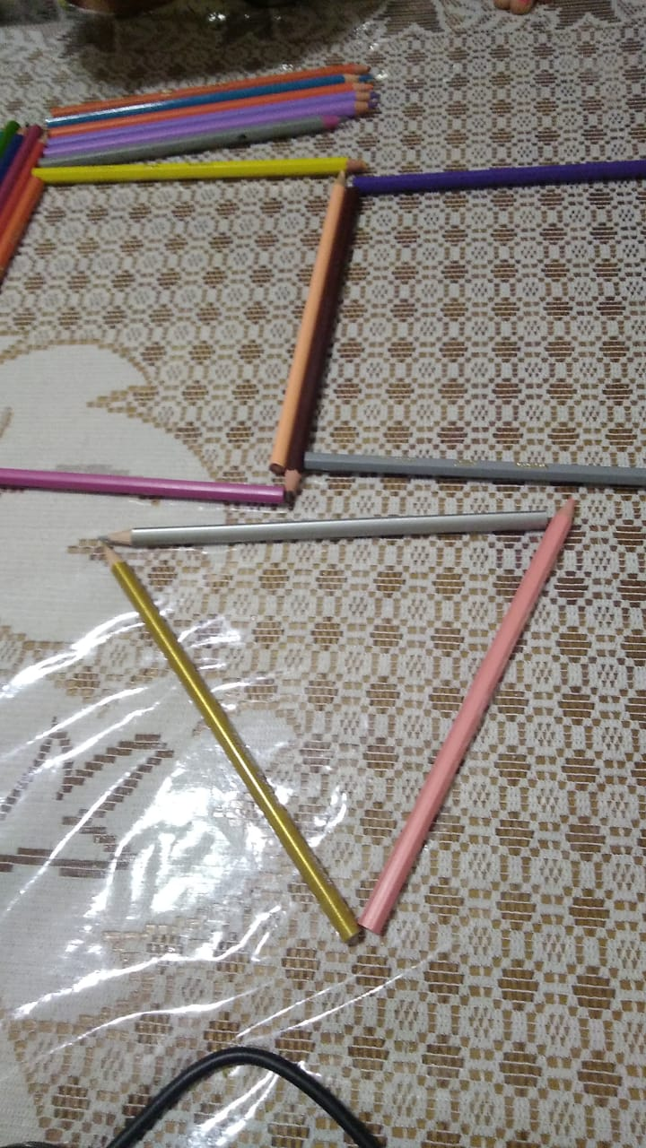
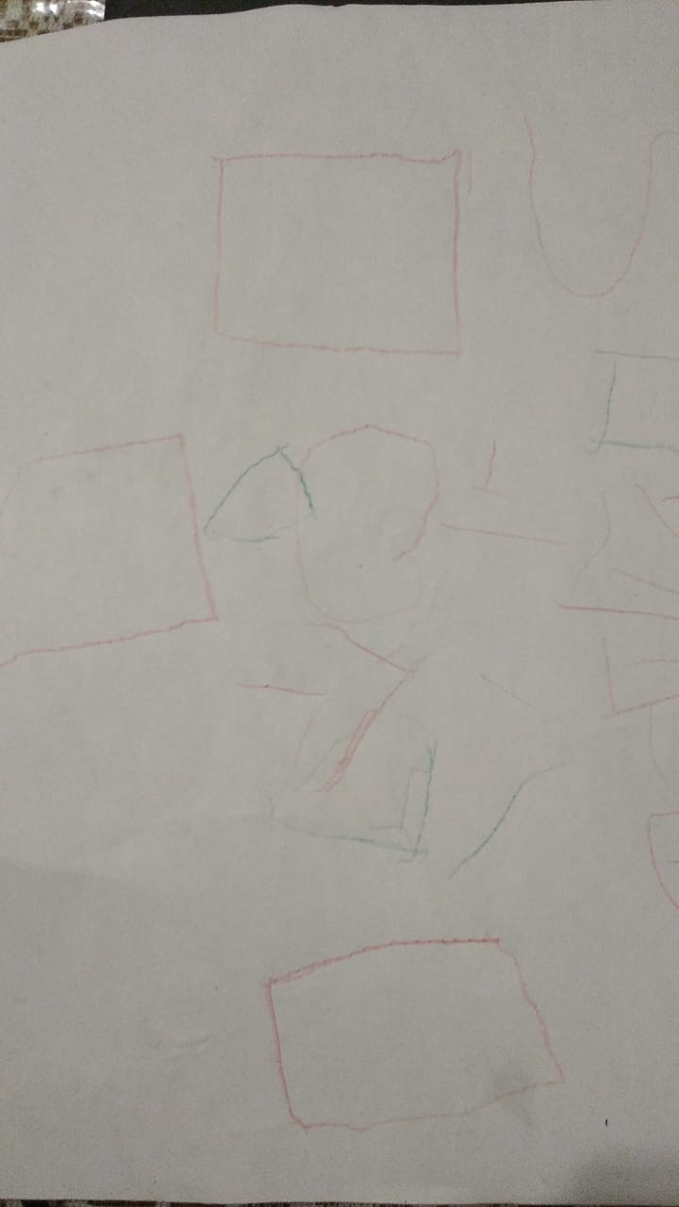
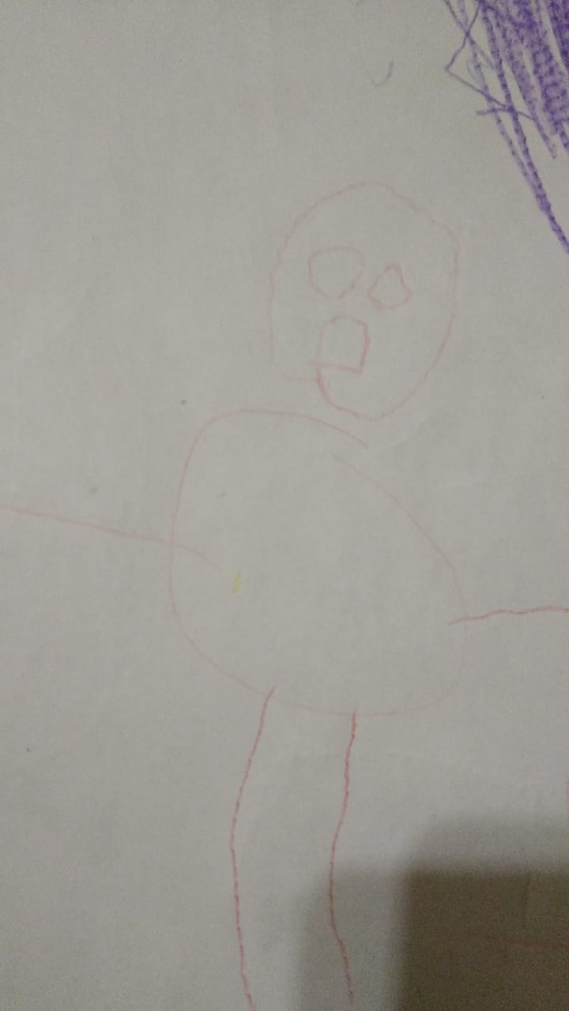
Video e imágenes
Enlace al video: https://youtu.be/C8YtXY6AU_E

Slide 5
Lista de cotejo
Fecha de aplicación:08 de mayo 2021 Nombre del alumno: Luciana Grado que cursa: 1ero de preescolar Campo de formación académico: Pensamiento matemático
Indicador | SI | No | Observaciones
Sabe el nombre de 3 o más figuras geométricas | X |  | Sabe nombrar(circulo, cuadrado, triángulo, rectángulo) Aunque en ocasiones confunde una figura geométrica con otra.
Puede reproducir figuras a partir de un modelo de figura geométrica | X |  | Lo pudo realizar, sin embargo, solo colocó círculos, cuadrados, rectángulos, pero se le dificulta un poco
Puede construir formas pedidas por la docente con figuras geométricas | X |  | Se puede decir que si, ya que se le pide armar una casa y lo logra al igual con la muñeca, aunque no lo hace de manera específica a la indicación planteada.

Slide 6
Referente empírico Hechos: | Análisis especulativo ¿Qué pasa aquí? | Primera pregunta para reflexionar: ¿Qué logros tuvo el alumno al abordar las actividades? | Segunda pregunta para reflexionar: ¿Qué dificultades tuvo el alumno al abordar las actividades? | Referentes teóricos que explican logros y dificultades identificados.
En la actividad podemos observar como la alumna aun siendo muy pequeña, conoce las figuras geometrías, sin embargo, aún hay dificultad a la hora captar la orden dada por su docente; sabe hacer modelos de figuras geometrías y la docente en todo momento la guía, para no perderse en la actividad. Para el inicio se presenta un video para que observe cuáles son las figuras geométricas las analice, y se pasa a un pequeño diagnóstico, ¿Cómo es el triángulo?. Para el desarrollo se le pide a la alumna que a partir de un modelo de formas conformado por figuras geométricas la describa y posteriormente pase a la reproducción de la figura. En el cierre se le pide que con las figuras geométricas logre la reproducción de una forma, sin embargo, la alumna trabaja en la hoja de maquina y posteriormente hace uso de las formas, incluso se apoya de la figura para calcarla ( ejemplo el triángulo). | Se rescata que la niña ya tenía un previo conocimiento sobre las figuras geométricas, ya que mencionaba nombres, las identificaba, también mostro que sabe el conteo, lo hace de manera verbal y también colocó el 2 sobre la hoja de manera escrita. | La alumna prestó atención al video de inicio, que facilito un poco las actividades posteriores. Identificó algunas figuras geométricas, las mencionó oralmente, con sus deditos hacía el trazo del triángulo y sus lados, hace la reproducción de formas a partir de figuras geométricas, no tan perfeccionista debido a la edad, pero lo logra. | En cierto momento presentó dificultades en la hora de distinguir figuras geométricas, perdiendo la concentración y la escucha de las indicaciones de su maestra. Cuando la docente le preguntaba ¿qué figura es esta?, respondía con el nombre de otra figura que tenía cerca de ella. Y también a la hora de diseñar el modelo propuesto por la docente, batallo en el trazo de la forma, aunque si realiza figuras geométricas. | Piaget e Inhelder (1967) decían que los niños de preescolar, de dos o tres años, eran capaces de diferenciar caras. Piaget e Inhelder aseguraban que, al dibujar, los niños privilegiaban primero las características topológicas, de la misma manera que en las tareas de discriminación. Por ejemplo, al pedirles dibujar un círculo, un cuadrado o un triángulo, los niños de tres años generalmente dibujaban una curva irregular en la que se notaba el esfuerzo por obtener una figura cerrada, pero sin tener en cuenta las características de los lados Los niños, en estas edades, suelen percibir las figuras de forma global. No analizan separadamente elementos de las figuras como los lados, ángulos y vértices, ni las relaciones de paralelismo o perpendicularidad entre los lados. Tampoco se hacen explícitas, en este nivel educativo, las propiedades que definen las figuras y sirven para distinguir el cuadrado del rombo o el rectángulo (Alsina, Burgués y Fortuny, 1992) como tener las diagonales iguales, perpendiculares, los ángulos rectos, etc.
“Matriz Analítica”

Slide 7
Conclusión/reflexión
De acuerdo a lo que nos indican los autores, los niños entre 3 a 4 años aún no saben las características de las figuras geométricas, por ello la alumna hace cuadrados imitando los modelos observados, sabe contar sus lados, pero no sabe vértices, ángulos, esto porque es contenido que como avance en sus etapas educativas irá descubriendo.
La alumna muestra interés y sorprende a la educadora que con tan solo 3 años sabe el conteo verbal, así como escrito, posteriormente menciona algunos de los nombres de las figuras geométricas, falta diferenciar una de otra, falta atender indicaciones, y al hacer modelos de formas con figuras geométricas la alumna muestra dificultad, pero se le es comprensible, son sus primeros intentos.
Se comienza con diagnóstico para saber cuáles son sus ideas previas, conocer qué acercamiento tiene con las figuras geométricas. Posteriormente se tiene como apoyo un vídeo que le permite a la niña conocer o recordar algunas figuras geométricas, este apoyo visual permite desarrollar de mejor manera las siguientes actividades.
Consideramos que el aprendizaje esperado pudo lograrse, no al 100% pero si se reflejó un gran trabajo por parte de la alumna, pudimos localizar e identificar tanto sus logros como sus dificultades e incluso la importancia de sus dificultades, ya que no sólo nos informan sobre los procesos de aprendizaje, sino que directamente nos indican si es necesaria la adecuación o inadecuación del método utilizado para lograr la finalidad que es que el alumno logre el aprendizaje; el equipo de práctica coincide en que brindarle más experiencias significativas permitirán un mejor desarrollo del razonamiento geométrico de la pequeña.

Slide 8
Referencias bibliográficas
Camargo Uribe Leonor (2011). El legado de Piaget a la didáctica de la geometría. Recuperado de http://www.scielo.org.co/pdf/rcde/n60/n60a3.pdf.
Alsina, C., Burgués, C., y Fortuny, J. M. (1992). Invitación a la didáctica de la geometría. Recuperado de https://www.academia.edu/40054741/Invitacion_a_La_Didactica_de_La_Geometria20190810_7633_akdxn2

Slide 9
Rubrica
 | Bueno | Regular | Deficiente
Portada Presentación y Organización | Cuenta con: Nombre de la escuela y logo. Unidad de aprendizaje Competencias de la unidad de aprendizaje. Propósito de la Unidad. Rasgos o competencias esperadas del perfil de egreso. Datos completos de las alumnas que elaboraron el documento. | Le falta alguno de los datos solicitados en la portada del documento. | Falta mas de uno de los datos solicitado en el documento
 | La presentación en power point es agradable a la vista. No hay errores ortográficos y la redacción es coherente y utiliza lenguaje adecuado. | La presentación es agradable a la vista, sin embargo, contiene uno o dos errores de ortografía y pudiese tener incoherencias en la redacción. | La presentación es poco agradable a la vista, contiene mas de tres errores ortográficos y tiene una redacción deficiente.
1 puntos | 1 puntos | 0.5 punto | 0 puntos
Planeación | Planea la lección de forma detallada y establece actividad específica para trabajar el tema de ubicación espacial e identifica de forma clara los objetivos del alumno y los objetivos del docente. | Planea la lección de forma detallada y establece actividad específica para trabajar el tema de ubicación espacial e identifica los objetivos del alumno y los objetivos del docente. | Planea la lección de forma poco detallada y establece actividad específica para trabajar el tema de ubicación espacial y/o no identifica los objetivos del alumno y los objetivos del docente.
2 puntos | 2 puntos | 1 punto | 0 puntos
Aplicación (video) | Ponen en práctica con al menos un alumno de educación preescolar la(s) lección(es) la lección planeada, el video permite identificar los procesos y estrategias que utiliza el alumno; así como obstáculos y dificultades que se presentaron. | Ponen en práctica con al menos un alumno de educación preescolar la(s) lección(es) la lección planeada, el video permite identificar los procesos o las estrategias que utiliza el alumno, pero no obstáculos y dificultades que se presentaron. | Ponen en práctica con al menos un alumno de educación preescolar la(s) lección(es) la lección planeada, el video no permite identificar los procesos o las estrategias que utiliza el alumno ni obstáculos y dificultades que se presentaron
2 puntos | 2 puntos | 1 punto | 0 puntos
Matriz de analítica | Establece de forma completa el referente empírico (hechos), realiza el análisis especulativo contestando a la pregunta ¿Qué pasa aquí? de forma detallada, reflexiona y contesta exhaustivamente a las preguntas ¿Qué logros tuvo el alumno al abordar las actividades?, ¿Qué logros tuvo el alumno al abordar las actividades?, establece los referentes teóricos en donde expliquen logros y dificultades identificados. | Establece el referente empírico (hechos), realiza el análisis especulativo contestando a la pregunta ¿Qué pasa aquí?, reflexiona y contesta a las preguntas ¿Qué logros tuvo el alumno al abordar las actividades?, ¿Qué logros tuvo el alumno al abordar las actividades?, establece los referentes teóricos en donde expliquen logros y dificultades identificados. | Establece pobremente el referente empírico (hechos), realiza el análisis especulativo contestando a la pregunta ¿Qué pasa aquí?, reflexiona y contesta a las preguntas de forma incompleta ¿Qué logros tuvo el alumno al abordar las actividades?, ¿Qué logros tuvo el alumno al abordar las actividades?, establece los referentes teóricos en donde expliquen logros y dificultades identificados desordenadamente e incompleto.
3 puntos | 3 puntos | 1 punto | 0 puntos
Conclusión/reflexión | Sintetiza de manera organizada las ideas expuestas en el desarrollo de la actividad de acuerdo a las competencias y propósitos de la unidad y realiza una reflexión final completa. | Sintetiza de manera desorganizada las ideas expuestas en el desarrollo y realiza una reflexión final breve. | No logra sintetizar las ideas expuestas en el desarrollo y la reflexión final es demasiado breve o incompleta
2 puntos | 2 puntos | 1 punto | 0.5 puntos

